Slide 1
Yhdessä maailmassa

Slide 2
Rasisminvastainen viikko 2024
Tänään keskustelemme moninaisuudesta, ajattelemme tulevaisuutta ja teemme taidetta.

Slide 3
Turvallisemman tilan periaatteet
Syrjimättömässä ja turvallisessa ilmapiirissä vuorovaikutus sujuu parhaiten. Jokainen meistä voi vaikuttaa siihen!
Kunnioita ja kuuntele muita.
Mikäli jokin tilanne tuntuu epämukavalta, nostathan asian esiin, esimerkiksi kertomalla siitä opettajalle.
Kysy ja keskustele rohkeasti. Kiinnitä huomiota sanavalintoihisi ja huumorin käyttöön.
Älä kosketa ketään ilman lupaa, äläkä kommentoi muiden tai omaa kehoa epäkunnioittavasti.
Lopeta tai muuta käytöstäsi, jos toinen sitä pyytää.
Onko muuta lisättävää?
Muista, että olemme täällä nauttimassa, oppimassa ja keskustelemassa.
Onko lisättävää?

Slide 4
Mitä on moninaisuus?

Slide 5
Kestävät kaupungit ja yhteisöt
Asuntopolitiikka ja kaupunkisuunnittelu
Dialogin puute
Moninaisuuden näkyminen
Alueellinen eriytyminen
Osattomuus
Mitä muuta?
Haluan oppia… ehdotan… esimerkkejä… haluan ymmärtää…
Haluan puhua… Arvostan…
Tämä tuntuu… Miten ymmärrätte… Haluan muuttaa…

Slide 6
Nyt on aika kuulla sinusta!
Miten haluaisit, että sinua kutsutaan?
Miten haluaisit, että sinulle puhutaan?
Kuinka voimme yhdessä rakentaa tilan, jossa tunnet, että sinut hyväksytään?
Mitkä asiat tai ihmiset ovat sinulle tärkeimpiä?
Mitä teet viikonloppuna?
Missä paikoissa on mukava olla?

Slide 7
Tehdään taidetta!
Mitä voit kertoa sinusta maailmalle? Mitä haluat sanoa?
Tehdään taidetta!

Slide 8
Kiitos maailmasi jakamisesta!
Annetaan itsellemme aplodit rohkeudestamme ja avoimuudestamme.
Haluatko näyttää ja kertoa taideteoksestasi?
Miltä tuntuu?

Slide 9
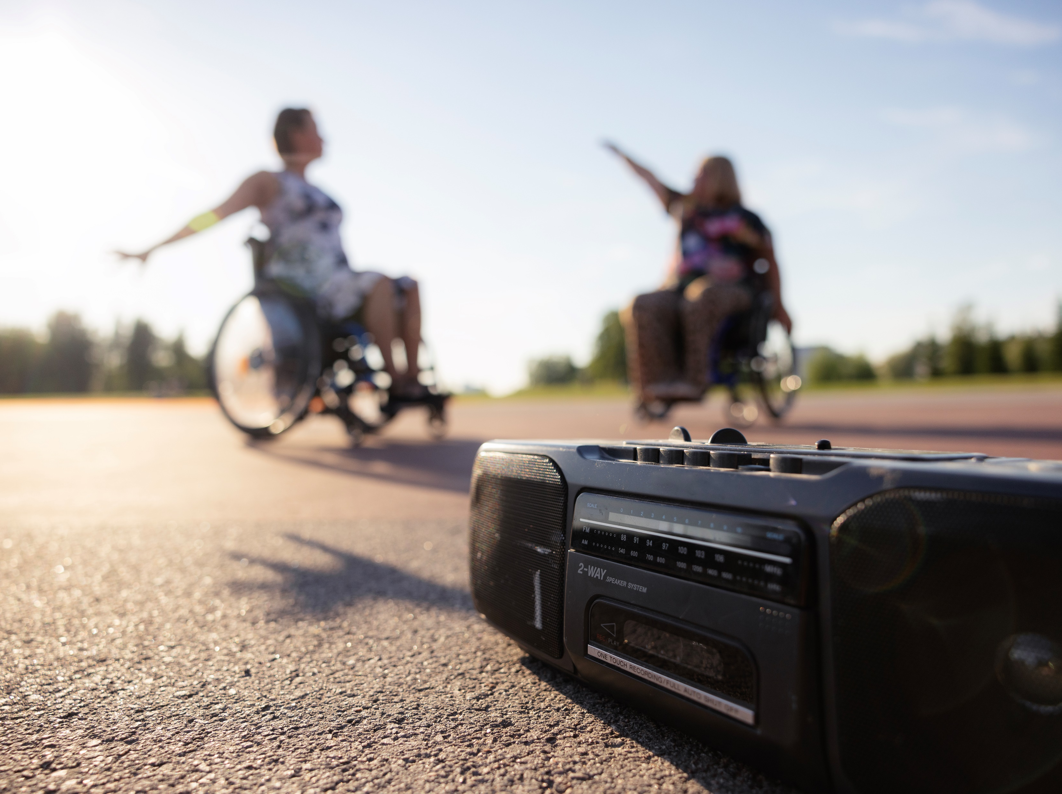

Kiitos!
Työpajan tekijä:
Anastasia Artemeva
Diat muutettu Oulu2026-pohjalle Yhdenvertainen Oulu2026 -hankkeessa

